Slide 1
改良式影像壓縮技術
指導教授：周永振 老師
學生：黃立德

Slide 2
Outline
相關方法
VQ
LAS
SOC
Data embedding/extracting phase
Experimental results
Conclusions

Slide 3
VQ
95 | 105 | 110 | 110
95 | 100 | 106 | 105
94 | 94 | 97 | 99
86 | 74 | 66 | 69
4X4

Slide 4
VQ
codebook | euclidean metric
0
1
… | …
255
95 | 105 | 110 | 110
95 | 100 | 106 | 105
94 | 94 | 97 | 99
86 | 74 | 66 | 69
1175
998
2211
↓
95 | 105 | 110 | 110 | 95 | 100 | 106 | 105 | 94 | 94 | 97 | 99 | 86 | 74 | 66 | 69
.-
233 | 233 | 233 | 233 | 232 | 232 | 232 | 232 | 232 | 232 | 232 | 232 | 232 | 232 | 232 | 232
21 | 20 | 20 | 23 | 20 | 20 | 20 | 22 | 20 | 20 | 20 | 22 | 20 | 20 | 20 | 22
codebook
225
33 | 32 | 32 | 32 | 32 | 31 | 31 | 31 | 32 | 31 | 31 | 31 | 33 | 31 | 31 | 33
0
1
|95-21|+|105-20|+|110-20|+|110-23|+|95-20|+|100-20|+|106-20|+|105-22|+|94-20|+|94-20|+|97-20|+|99-22|+|86-20|+|74-20|+|66-20|+|69-22|=1175
|95-33|+|105-32|+|110-32|+|110-32|+|95-32|+|100-31|+|106-31|+|105-31|+|94-32|+|94-31|+|97-31|+|99-31|+|86-33|+|74-31|+|66-31|+|69-33|=998

Slide 5
VQ
214 | 214 | 222 | 210 |  | 228
210 | 210 | 210 | 210 | . . . | 117
210 | 210 | 210 | 210 |  | 11
210 | 210 | 210 | 210 |  | 11
 | . . . |  |  |  | . . .
11 | 11 | 11 | 30 | . . . | 97
Index table

Slide 6
LAS
111
110
94
97
99
95
74
105
70
規則：把數值拿去跟陣列的每一個數比，假如沒重複，陣列裡的數值全不退一位，新數值放在第一位。
假如重複，就把第一位到重複前一位全部往後挪一格，再把重複數值放到第一位。
95 | 105 | 110 | 95
94 | 111 | 110 | 105
94 | 105 | 97 | 99
95 | 74 | 105 | 70
95
105
95
105
110
95
105
110
95

Slide 7
SOC scheme
1 | 7
2 | 13
3 | 85
4 | 83
5 | 12
6 | 8
7 | 15
8 | 92
9 | 88
10 | 13
11 | 9
12 | 90
13 (16) | 9 (17) | 13 (18) | 90 (19) | 91 (20) | 77 (21) | 86 (22)
12 (15) | 8 (7) | 15 (8) | 92 (9) | 88 (10) | 88 (11) | 75 (23)
12 (14) | 12 (6) | 13 (2) | 85 (3) | 83 (4) | 83 (12) | 95 (24)
7 (13) | 7 (5) | 7 (1) | X
SOC Index table

Slide 8
214 | 214 | 222 | 210 |  | 228
210 | 5 | 210 | 7 | . . . | 117
6 | 210 | 210 | 210 |  | 11
6 | 210 | 210 | 210 |  | 11
 | . . . |  |  |  | . . .
11 | 11 | 11 | 30 | . . . | 97
Use VQ ：6457
Use SOC：9975
Index table

Slide 9
Data embedding/extracting phase
Use VQ ：8366
Use SOC：7642
Use LAC ：376
VQ = 0 XXXXXXXX
SOC = 10 XXX
LAC = 11 XXX

Slide 10
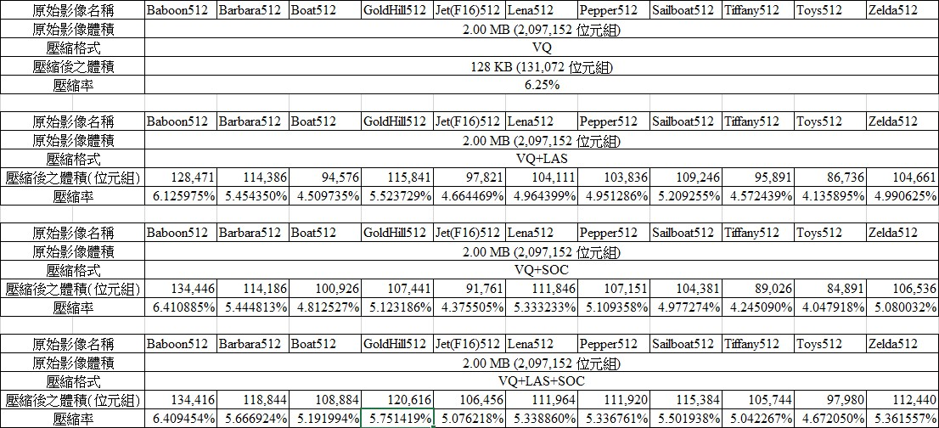
Experimental results

Slide 11
Conclusions
雖然多加一個壓縮法會壓的比較小，但是壓縮的時間會比較長，也可能因為不會訓練Code book的原因，所以附近的 Index 可能會差異很大，假如訓練過，差異可能會變得比較小，另外再寫程式的方法，迴圈的走法，我還有很大的改善空間。

Slide 12
Thank

